Slide 1


INSURANCE DATA REPORTING AND ANALYSIS
Probability Course - Sekolah Data Pacmann
pacmann.io
© 2022 – Pacmann AI

Slide 2
Outline
Introduction
Dataset
Descriptive Statistic Analysis
Categorical Variables Analysis
Continuous Variables Analysis
Variables Correlation
Hypothesis Testing
Conclusion

Slide 3
Introduction
Notes:
Transisi antar outline

Slide 4
Introduction
Asuransi kesehatan adalah salah satu jenis asuransi yang memberikan jaminan kepada penggunanya untuk mengganti sebagian atau seluruh biaya perawatan atas terjadinya resiko kesehatan atau penyakit. Pengguna asuransi diwajibkan untuk membayar premi kepada perusahaan asuransi agar bisa mendapatkan manfaat asuransi kesehatan. Penentuan besaran nilai premi yang harus dibayarkan menjadi hal yang harus diperhatikan oleh perusahaan asuransi dikarenakan banyaknya faktor yang mempengaruhi dan meningkatkan faktor resiko kesehatan pengguna.

Slide 5
Dataset
Notes:
Transisi antar outline

Slide 6
Dataset
Age → Umur dari pengguna atau penerima manfaat asuransi kesehatan
Sex → Jenis kelamin dari pengguna (Female, Male)
BMI → Body mass index, ukuran yang digunakan untuk menunjukan kategori berat badan seseorang. Idealnya BMI seseorang adalah 18.5 sampai 24.9
Children → Jumlah anak yang tertanggung
Smoker → Pengguna sebagai perokok atau non perokok
Region → Tempat tinggal pengguna yang tersebar di area northeast, southeast, southwest, northwest.
Charges → Tagihan biaya kesehaatn yang harus dibayarkan kepada perusahaan asuransi.

Slide 7
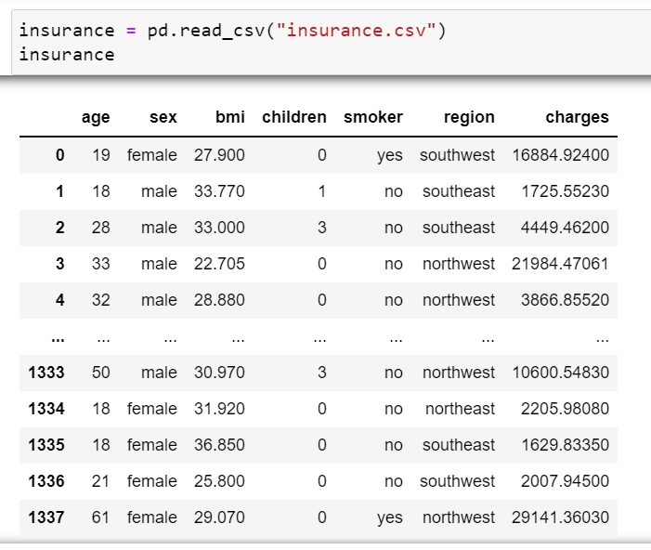
Dataset

Slide 8
Descriptive Statistics Analysis
Notes:
Transisi antar outline

Slide 9
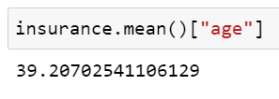
Mean of Age
Rata-rata umur pada dataset insurance adalah 39.20702541106129

Slide 10
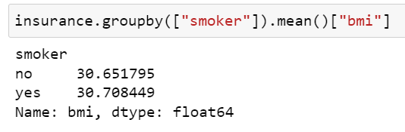
Mean of BMI
Berapa rata-rata nilai BMI dari yang merokok?
Rata-rata nilai BMI dari yang merokok adalah 30.708449

Slide 11
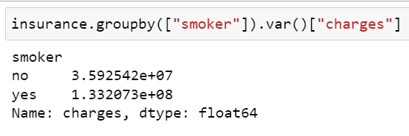
Variance of Charghes
Apakah variansi dari data charges perokok dan non perokok sama?
Variansi dari data charges perokok dan non perokok tidak sama.

Slide 12
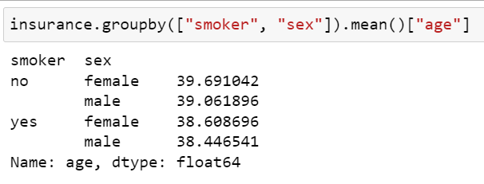
Mean of Age → Gender
Apakah rata-rata umur perempuan dan laki-laki yang merokok sama?
Rata-rata umur perempuan dan laki-laki yang merokok hampir sama yaitu untuk perempuan 38.608696 dan untuk laki-laki 38.44654.

Slide 13
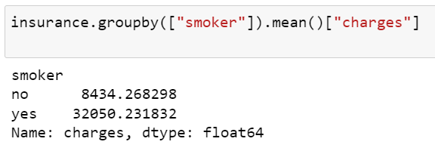
Mean of Charges → Smoker
Mana yang lebih tinggi, rata-rata tagihan kesehatan perokok atau non merokok?
Rata-rata tagihan kesehatan perokok lebih tinggi yaitu 32050.231832

Slide 14
Analysis
Dataset “Insurance.csv” diambil dari 1338 orang yang memiliki rata-rata umur 39.20702541106129 tahun. Rata-rata nilai BMI perokok adalah 30.708449 , tidak jauh berbeda dengan rata-rata nilai BMI keseluruhan yaitu 30.663397. Tetapi lebih tinggi dibandingkan dengan nilai BMI ideal yaitu 18.5 sampai 24.9.
Variansi dari data charges atau tagihan perokok dan non perokok tidak sama. Tagihan perokok 1.332073e+08 lebih tinggi dibandingkan tagihan non perokok yaitu 3.592542e+07. Kemudian, untuk rata-rata nilai tagihan perokok yaitu sebesar 32050.231832 juga lebih tinggi dibandingkan dengan nilai tagihan non perokok 8434.268298.
Rata-rata umur perempuan dan laki-laki yang merokok hampir sama yaitu untuk perempuan 38.608696 dan untuk laki-laki 38.44654. Tidak jauh berbeda dengan nilai rata-rata umur keseluruhan yaitu 39.20702541106129 tahun.

Slide 15
Categorical Variables Analysis
Notes:
Transisi antar outline

Slide 16
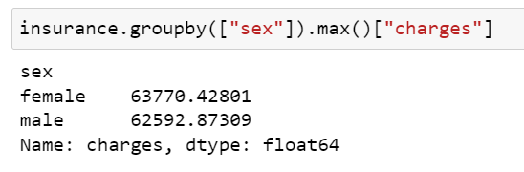
Gender → Charges
Gender mana yang memiliki tagihan paling tinggi?
Female atau perempuan yang memiliki tagihan paling tinggi yaitu sebesar 63770.42801

Slide 17
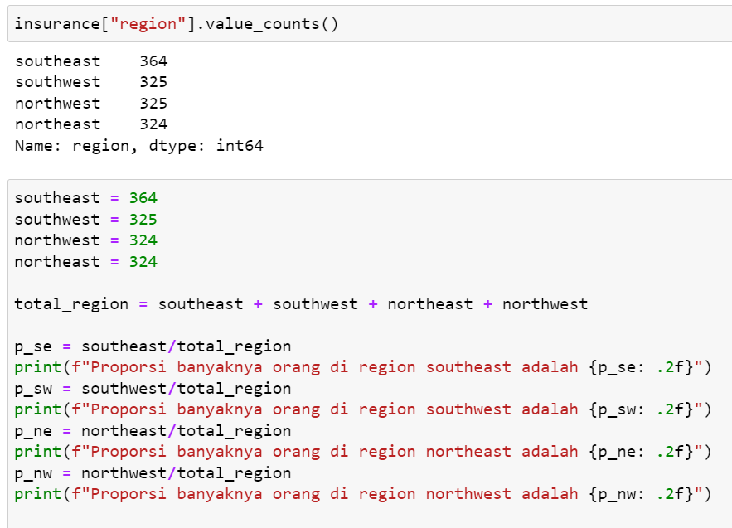
Proporsion amount of people in each region
Apakah setiap region memiliki proporsi data banyak orang yang sama?
Proporsi banyaknya orang di region southeast adalah 0.27
Proporsi banyaknya orang di region southwest adalah 0.24
Proporsi banyaknya orang di region northeast adalah 0.24
Proporsi banyaknya orang di region northwest adalah 0.24
Tidak semua region memiliki proporsi data banyaknya orang yang sama.

Slide 18
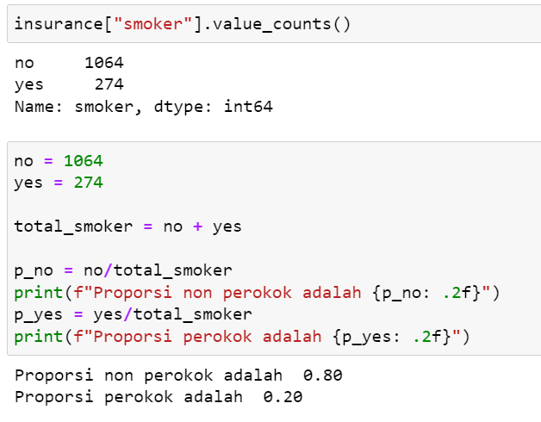
Proportion of Smoker
Mana yang lebih tinggi proporsi perokok atau non perokok?
Non perokok memiliki proporsi yang lebih tinggi yaitu 0.80

Slide 19
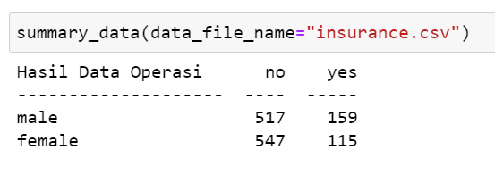
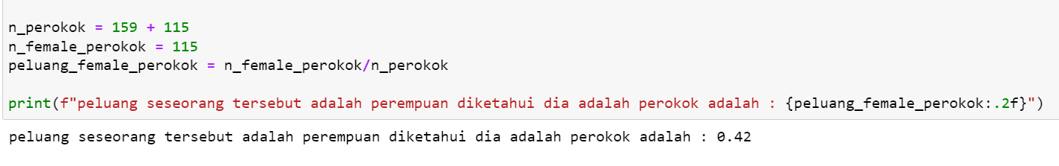
Probability of Smoker
Berapa peluang seseorang tersebut adalah perempuan diketahui dia adalah perokok?

Slide 20
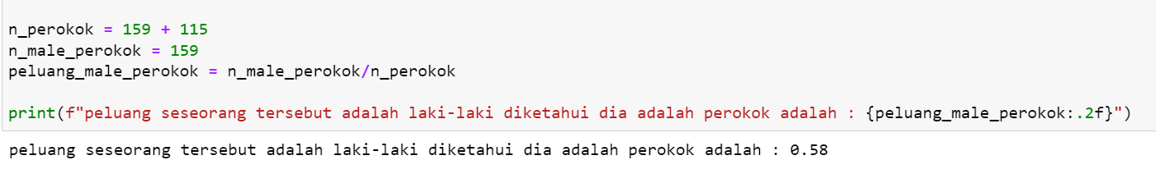
Probability of Smoker
Berapa peluang seseorang tersebut adalah laki-laki diketahui dia adalah perokok?

Slide 21
Analysis
Dari dataset “Insurance.csv” dapat diketahui bahwa gender female atau perempuan adalah yang memiliki tagihan paling tinggi yaitu sebesar 63770.42801 sedangkan male atau laki-laki memiliki tagihan sebesar 62592.87309, tidak berbeda jauh dengan tagihan tertinggi.
Tidak semua region memiliki proporsi banyaknya data orang yang sama. Ada tiga region yang memiliki proporsi data banyak orang yang sama yaitu southwest, northeast dan northwest dengan 0.24% disetiap regionnya. Berbeda dengan yang lain, southeast memiliki proporsi data sebesar yaitu 0.27%.

Slide 22
Analysis
Non perokok memiliki proporsi yang lebih tinggi yaitu 0.80. Sedangkan proporsi perokok hanya sebesar 0.20.
Peluang seseorang tersebut adalah laki-laki diketahui dia adalah perokok yaitu 0.58. Sedangkan peluang seseorang tersebut adalah perempuan diketahui dia adalah perokok yaitu 0.42. Jadi peluang seseorang tersebut adalah laki-laki diketahui dia adalah perokok itu lebih besar dibandingkan dengan perempuan.

Slide 23
Continuous Variables Analysis
Notes:
Transisi antar outline

Slide 24
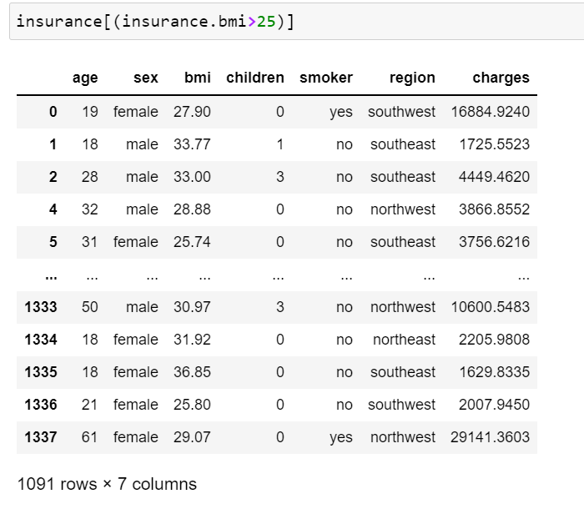
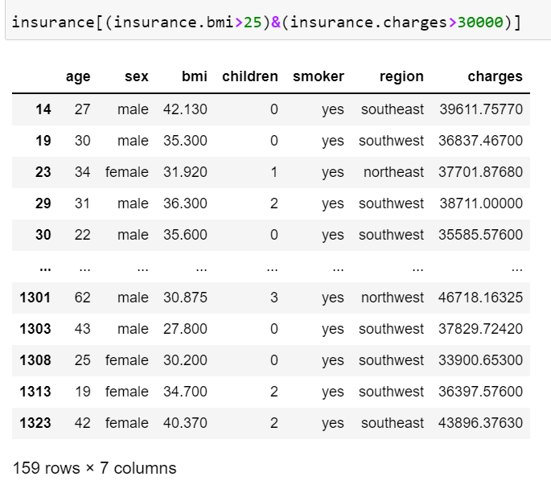
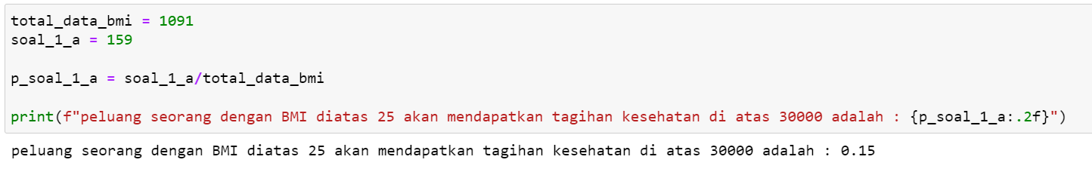
Probability of someone has high charges based on BMI
Mencari peluang besar tagihan berdasarkan BMI.
→Peluang seorang dengan BMI diatas 25 akan mendapatkan tagihan kesehatan di atas 30000
Peluang seorang dengan BMI diatas 25 akan mendapatkan tagihan kesehatan di atas 30000 adalah 0.15

Slide 25
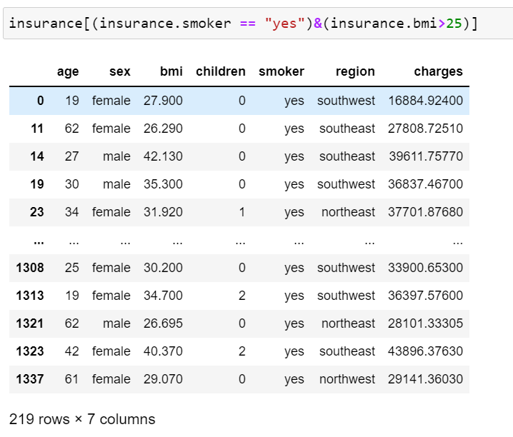
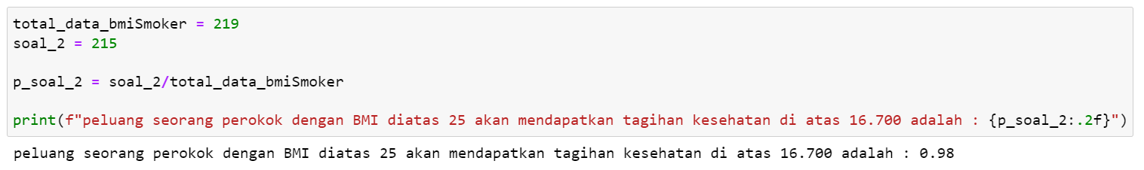
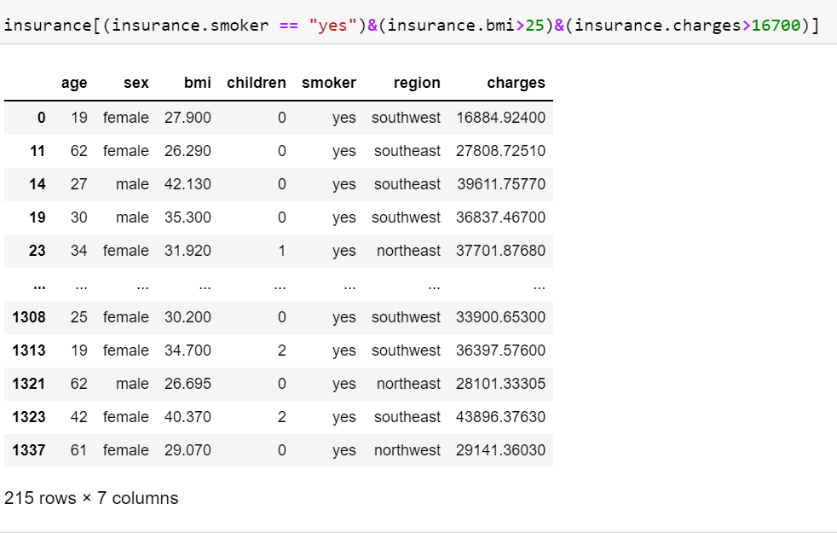
Probability of someone has high charges based on BMI
Mencari kemungkin terjadi, seorang perokok dengan BMI diatas 25 akan mendapatkan
tagihan kesehatan di atas 16.700.
Peluang seorang perokok dengan BMI diatas 25 akan mendapatkan tagihan kesehatan di atas 16.700 adalah 0.98

Slide 26
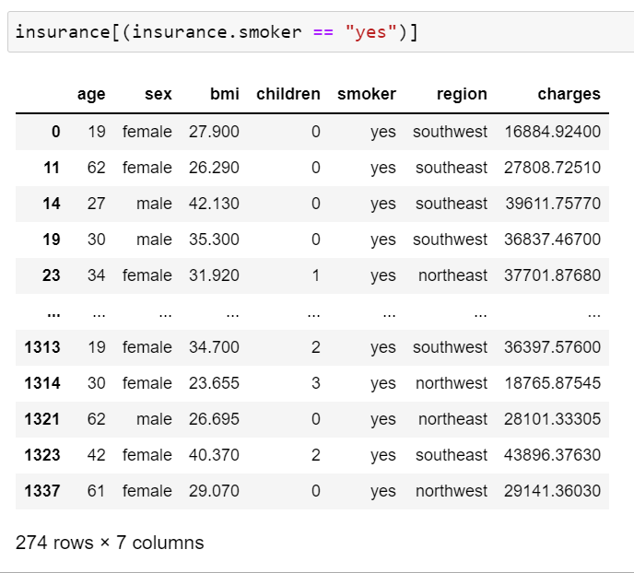
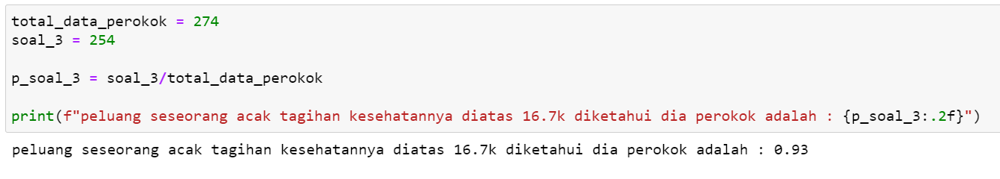
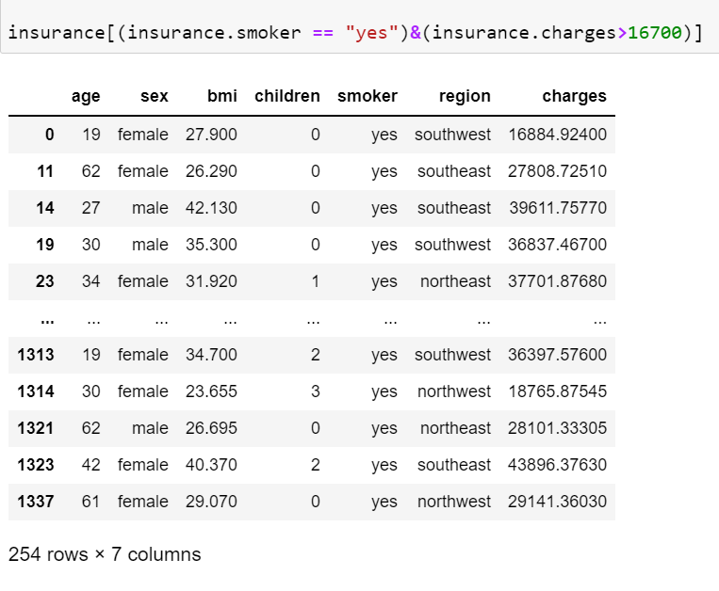
Probability of someone has high charges based on smoker
Berapa peluang seseorang acak tagihan kesehatannya diatas 16.7k diketahui dia adalah perokok
Peluang seseorang acak tagihan kesehatannya diatas 16.7k diketahui dia perokok adalah 0.93

Slide 27
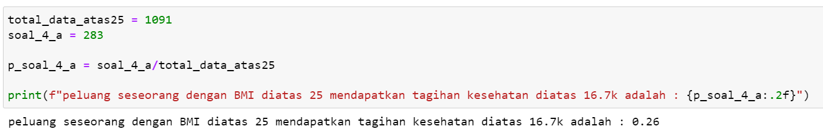
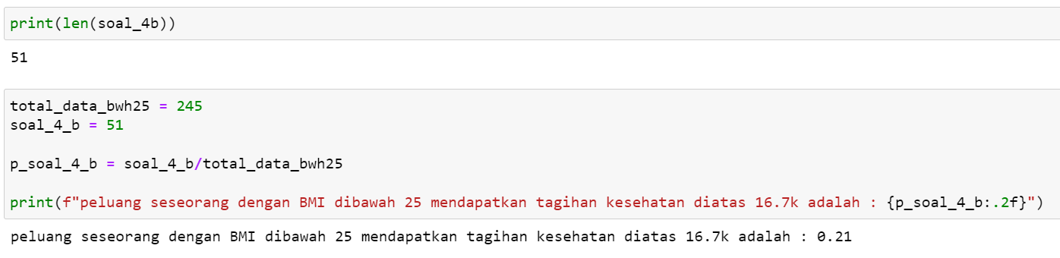
Which is more likely to happen?
Seseorang dengan BMI diatas 25 mendapatkan tagihan kesehatan diatas 16.7k?
atau
Seseorang dengan BMI dibawah 25 mendapatkan tagihan kesehatan diatas 16.7k?
Yang lebih mungkin terjadi adalah seseorang dengan BMI diatas 25 mendapatkan tagihan kesehatan diatas 16.7k. Karena peluangnya lebih besar yaitu sebesar 0.26

Slide 28
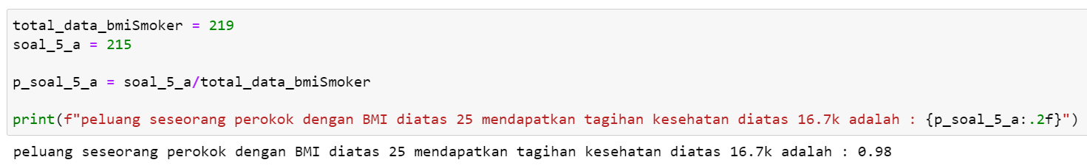
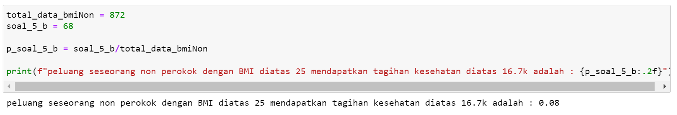
Which is more likely to happen?
Seseorang perokok dengan BMI diatas 25 mendapatkan tagihan kesehatan diatas 16.7k?
atau
Seseorang non perokok dengan BMI diatas 25 mendapatkan tagihan kesehatan diatas 16.7k?
Yang lebih mungkin terjadi adalah peluang seseorang perokok dengan BMI diatas 25 mendapatkan tagihan kesehatan diatas 16.7k yaitu sebesar 0.98

Slide 29
Analysis
Secara acak dicari peluang seorang dengan BMI diatas 25 akan mendapatkan tagihan kesehatan di atas 30k adalah 0.15. Dapat disimpulkan bahwa sekitar 15% seseorang yang memiliki BMI diatas 25 mempunyai besaran tagihan diatas 30k.
Peluang seorang perokok dengan BMI diatas 25 akan mendapatkan tagihan kesehatan di atas 16.7k adalah 0.98. Dapat disimpulkan bahwa 98% dari sesorang yang merokok dan mempunyai BMI diatas 25 mempunyai tagihan tagihan diatas 16.7k.
Peluang seseorang acak tagihan kesehatannya diatas 16.7k diketahui dia perokok adalah 0.93. Bisa disimpulkan bahwa 93% yang memiliki tagihan diatas 16.7k adalah seorang perokok.

Slide 30
Analysis
Peluang seseorang dengan BMI diatas 25 mendapatkan tagihan kesehatan diatas 16.7k adalah 0.26. Peluang seseorang dengan BMI dibawah 25 mendapatkan tagihan kesehatan diatas 16.7k adalah 0.21. Yang lebih mungkin terjadi adalah seseorang dengan BMI diatas 25 mendapatkan tagihan kesehatan diatas 16.7k. Karena peluangnya lebih besar yaitu sebesar 0.26 atau 26%.
Peluang seseorang perokok dengan BMI diatas 25 mendapatkan tagihan kesehatan diatas 16.7k adalah 0.98. Peluang seseorang non perokok dengan BMI diatas 25 mendapatkan tagihan kesehatan diatas 16.7k adalah : 0.08. Yang lebih mungkin terjadi adalah peluang seseorang perokok dengan BMI diatas 25 mendapatkan tagihan kesehatan diatas 16.7k yaitu sebesar 0.98 atau 98%.

Slide 31
Variables Correlation
Notes:
Transisi antar outline

Slide 32
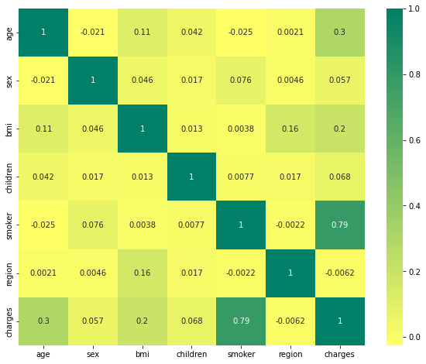
Correlation
Charges memiliki nilai korelasi 0.79 terhadap smoker. Ini artinya Charges atau tagihan mempunyai hubungan korelasi positif yang kuat terhadap smoker atau faktor merokok tidaknya pengguna asuransi.
Charges memiliki nilai korelasi 0.2 terhadap bmi. Ini artinya Charges atau tagihan mempunyai hubungan korelasi positif yang lemah terhadap bmi atau faktor kategori berat badan pengguna asuransi
Charges memiliki nilai korelasi 0.3 terhadap age(umur). Ini artinya Charges atau tagihan mempunyai hubungan korelasi positif yang lemah terhadap age atau faktor umur pengguna asuransi.
Faktor sex, children dan region hampir tidak memiliki korelasi dengan charges (tagihan).

Slide 33
Hypothesis Testing
Notes:
Transisi antar outline

Slide 34
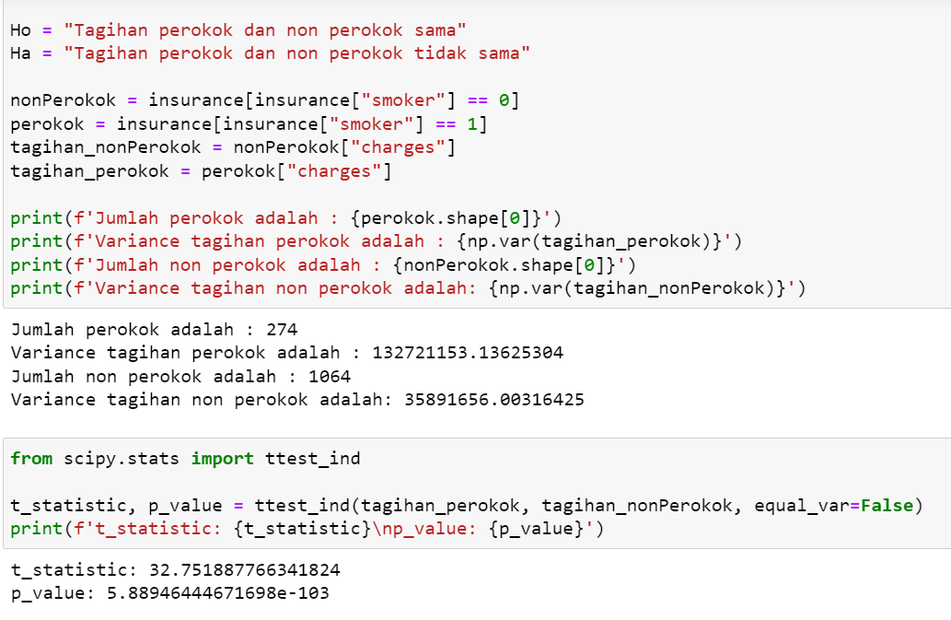
Smoker’s charges are higher than non smoker’s
Tagihan kesehatan perokok lebih tinggi daripada tagihan kesehatan non perokok
Ho = "Tagihan perokok dan non perokok sama"
Ha = "Tagihan perokok dan non perokok tidak sama"
Level signifikansi : 0.05
p-value : 5.88946444671698e-103
Dari hasil diatas dapat diketahui nilai dari p-value 5.88946444671698e-103 lebih rendah dari level signifikansi yaitu 0.05, artinya tolak null hypothesis. Dalam hal ini menunjukan bahwa tagihan yang dibayar oleh perokok dan non perokok tidak sama. Perokok membayar tagihan asuransi lebih tinggi dibandingkan dengan non perokok.

Slide 35
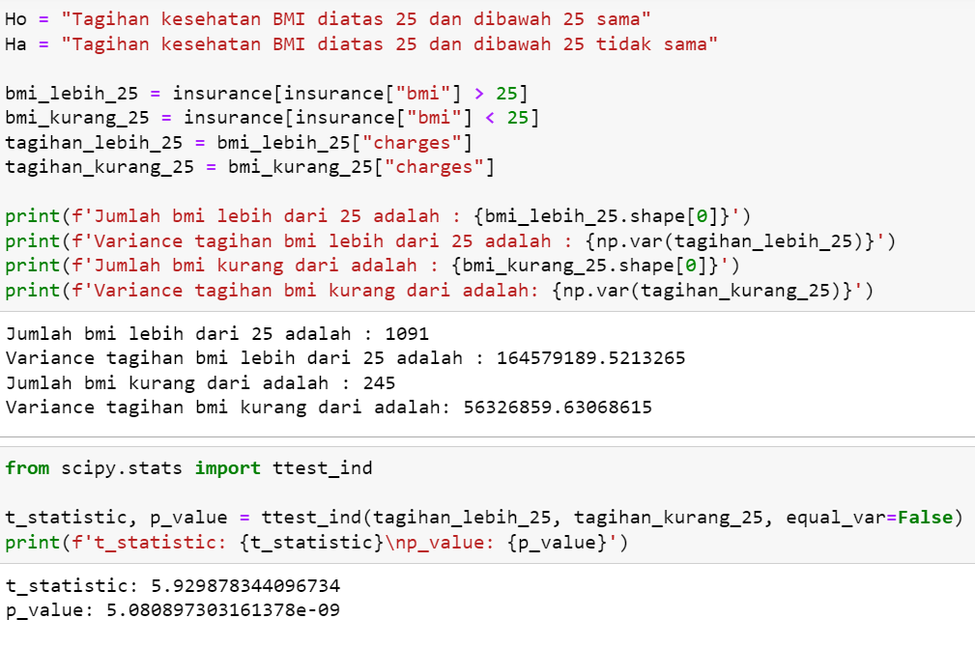
Someone with BMI > 25 charges are higher than BMI<25
Tagihan kesehatan dengan BMI diatas 25 lebih tinggi daripada tagihan kesehatan dengan BMI dibawah 25
Ho = "Tagihan kesehatan BMI diatas 25 dan dibawah 25 sama"
Ha = "Tagihan kesehatan BMI diatas 25 dan dibawah 25 tidak sama"
Level signifikansi : 0.05
p-value : 0.000018
Dari hasil diatas dapat diketahui nilai dari p-value 0.000018 lebih rendah dari level signifikansi yaitu 0.05, artinya tolak null hypothesis. Dalam hal ini menunjukan bahwa tagihan kesehatan BMI diatas 25 dan dibawah 25 tidak sama. Pengguna asuransi yang memiliki BMI diatas 25 membayar tagihan asuransi lebih tinggi dibandingkan dengan pengguna asuransi yang memiliki BMI dibawah 25.

Slide 36
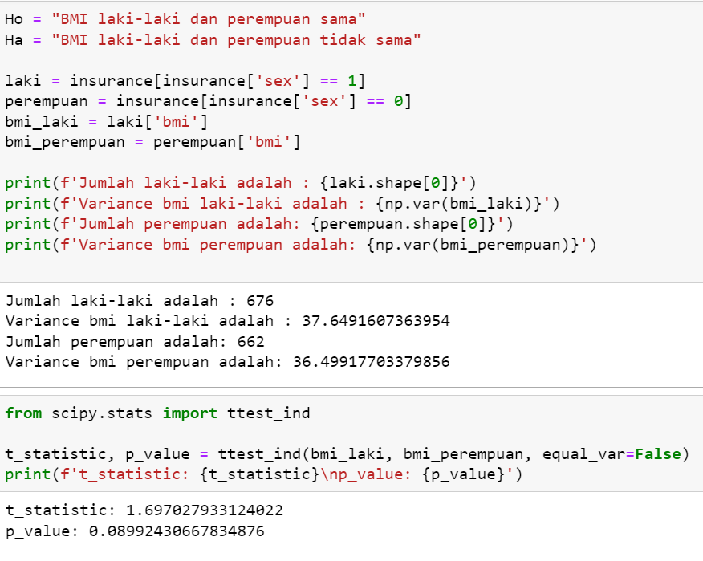
Are BMI Male and Female same
BMI laki-laki dan perempuan sama
Ho = "BMI laki-laki dan perempuan sama"
Ha = "BMI laki-laki dan perempuan tidak sama“
Level signifikansi : 0.05
p-value : 0.08992430667834876
Dari hasil diatas dapat diketahui nilai dari p-value 0.08992430667834876 lebih tinggi dari level signifikansi yaitu 0.05, artinya gagal tolak null hypothesis. Dalam hal ini menunjukan bahwa BMI laki-laki dan perempuan relatif sama. Berdasarkan data BMI dari laki-laki dan perempuan tidak memiliki perbedaan yang signifikan.

Slide 37
Conclusion
Notes:
Transisi antar outline

Slide 38
Conclusion
Berdasarkan analisis dataset “Insurance.csv” dapat disimpulkan bahwa faktor smoker atau kebiasaan merokok pengguna asuransi memiliki korelasi yang kuat terhadap charges atau tagihan asuransi kepada para pengguna. Dalam hal ini perokok membayar tagihan yang lebih besar dibandingkan dengan non perokok. Selain smoker, faktor BMI dan age juga memiliki korelasi dengan charges namun korelasinya cenderung lemah. Pengguna asuransi dengan BMI diatas 25 juga memiliki indikasi akan membayar tagihan asuransi lebih tinggi dibandingkan dengan pengguna asuransi yang memiliki BMI dibawah 25. Berdasarkan gender, untuk BMI laki-laki dan perempuan relatif sama karena tidak memiliki perbedaan yang signifikan.

Slide 39
Notes
- Sebaiknya lebih detail dalam pembahasan analisis hasil.
- Memahami soal dengan lebih baik agar pertanyaan dapat dijawab dengan tepat.

Slide 40
Reference
Gambar cover https://pin.it/5XEP0YB
https://medium.com/@ugursavci/complete-exploratory-data-analysis-using-python-9f685d67d1e4

